Slide 1
Japonsko
CESTOVNÝ RUCH & MESTÁ

Slide 2
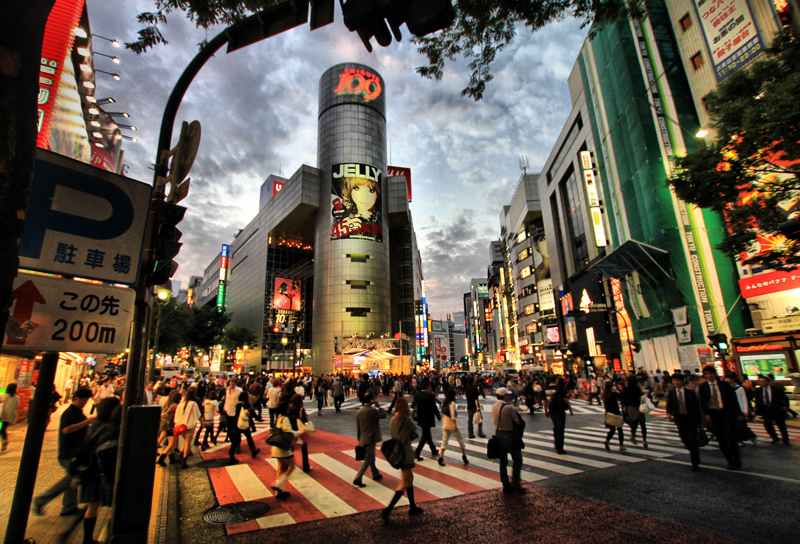
TOKYO

Slide 3
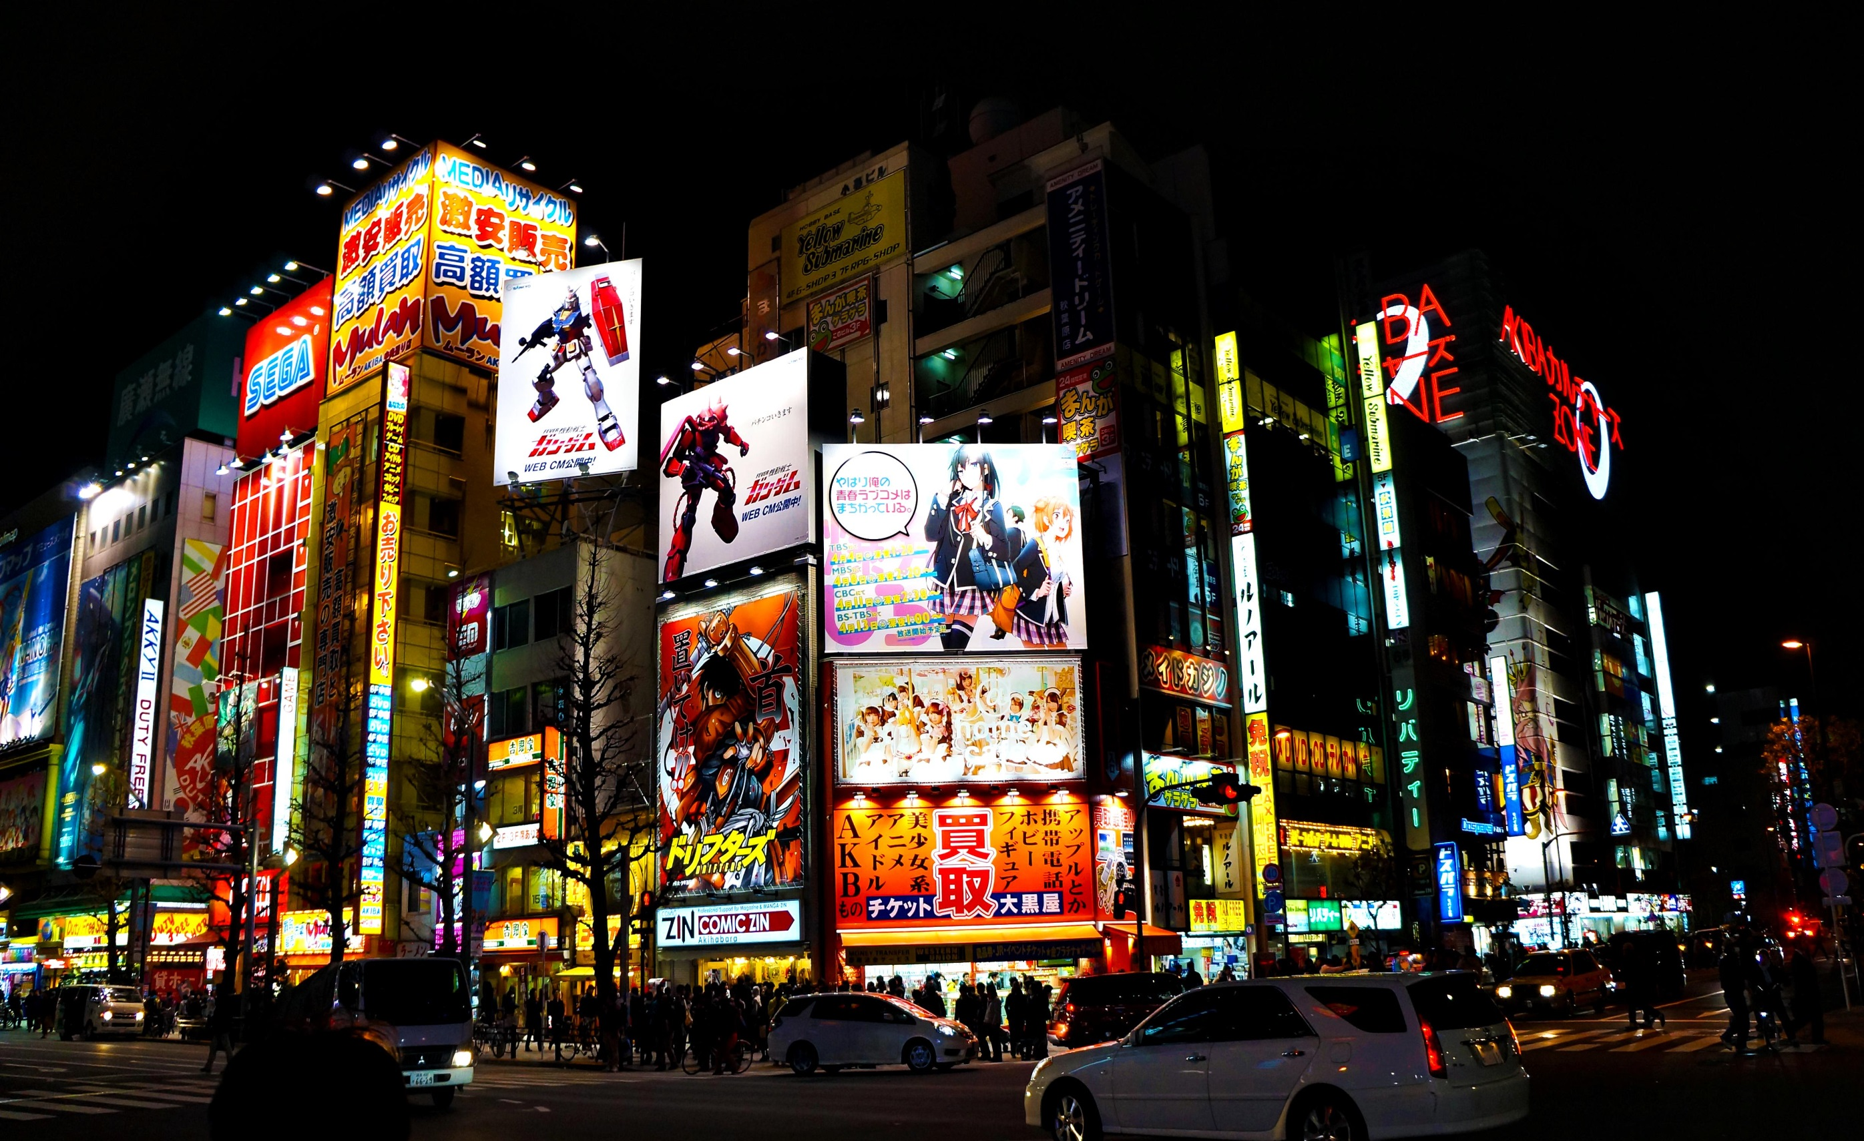
AKIHABARA

Slide 4
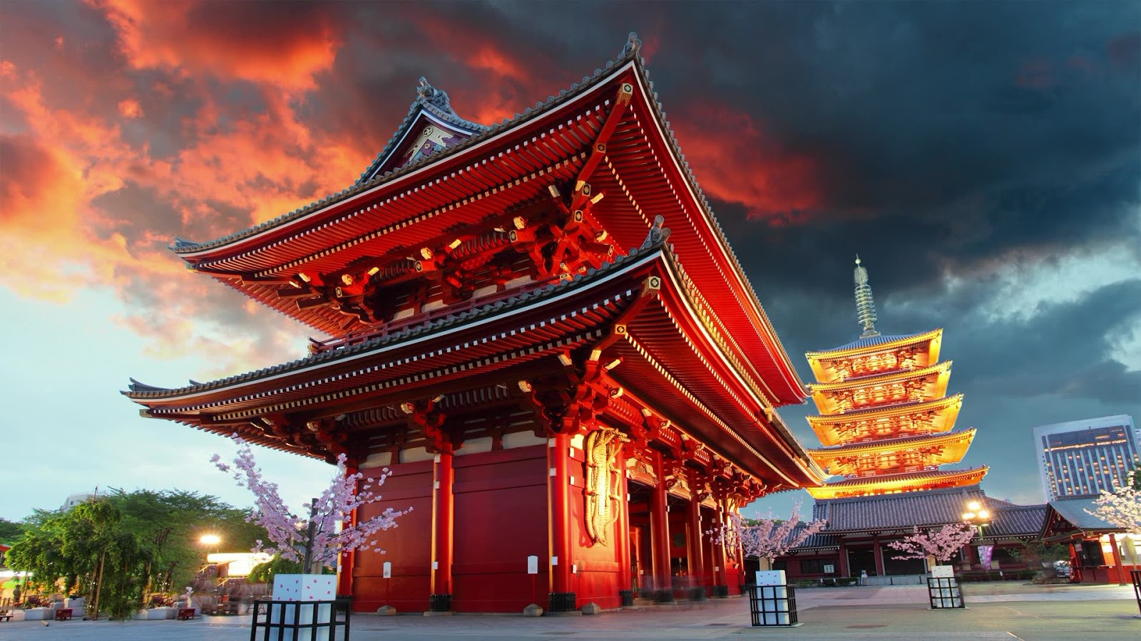
CHRÁM
SENSO-JI

Slide 5
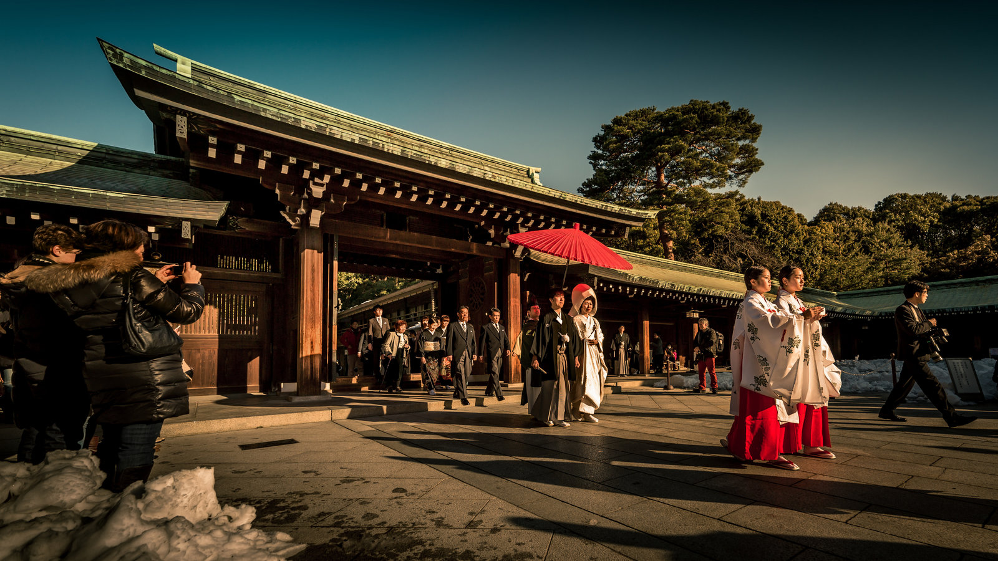
MEIJI JINGU

Slide 6
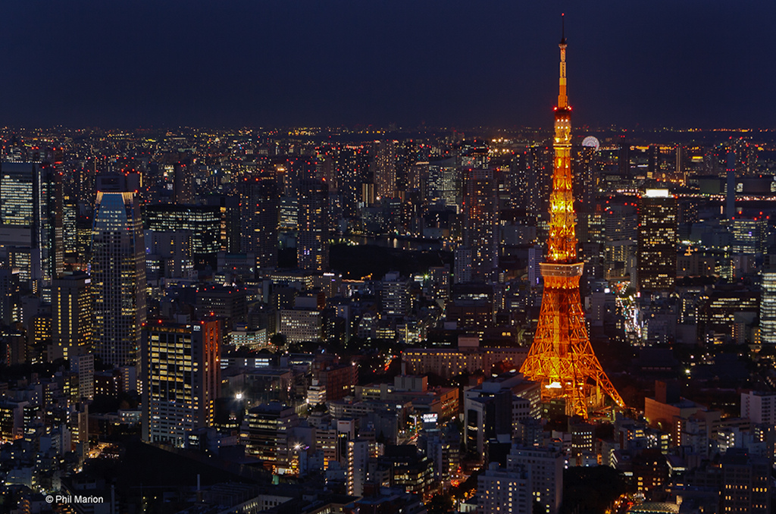
TOKYO TOWER

Slide 7
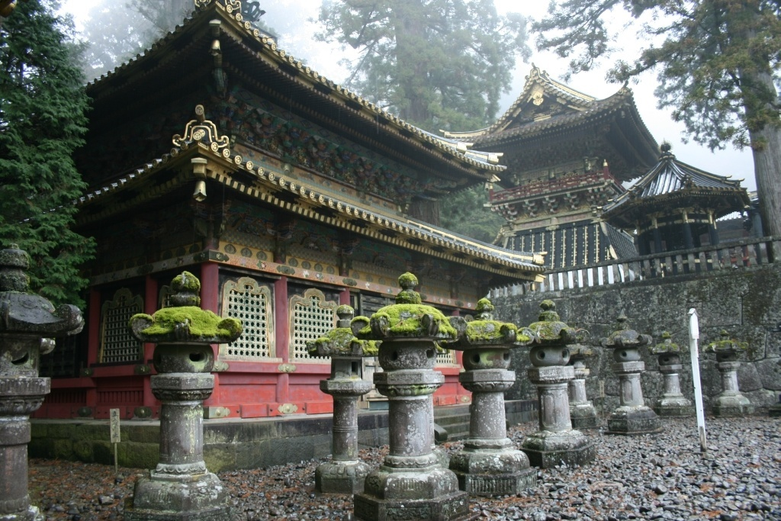
NIKKO

Slide 8
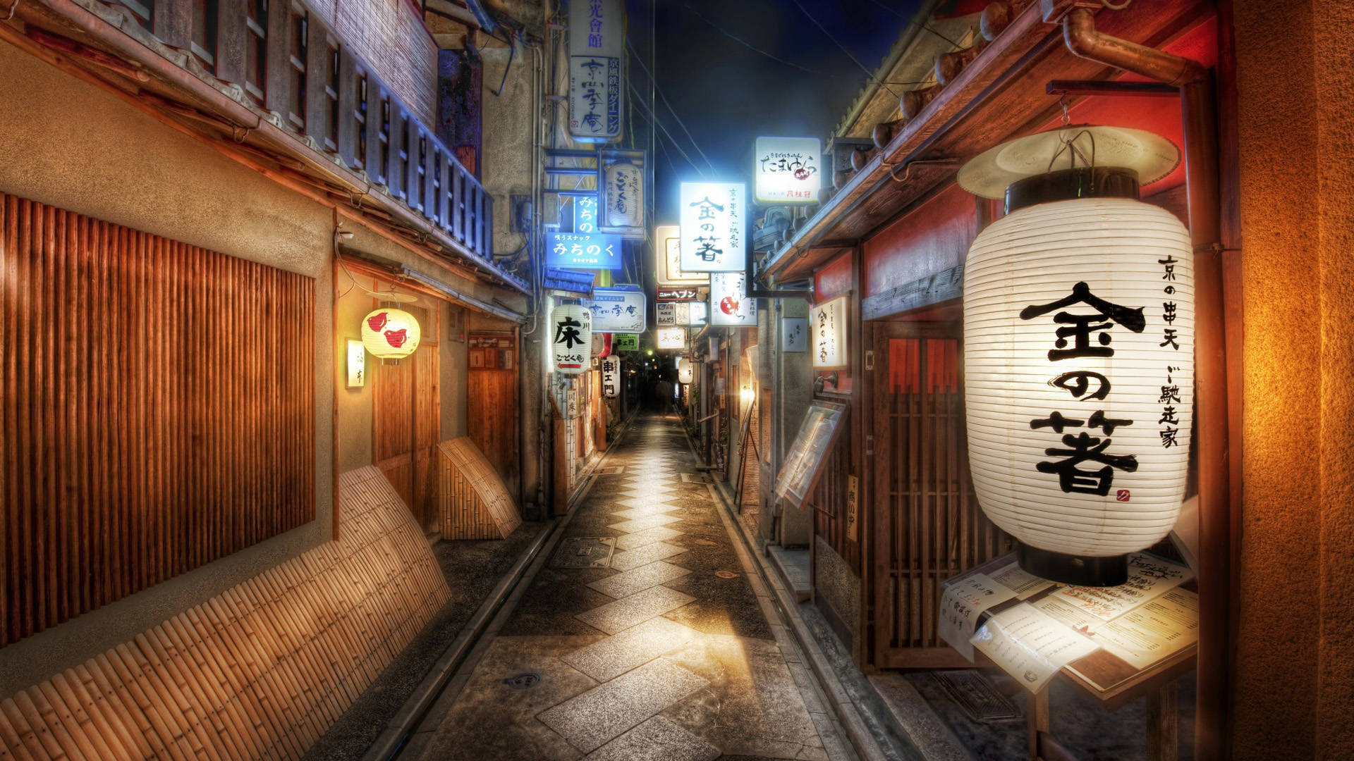
KYOTO

Slide 9
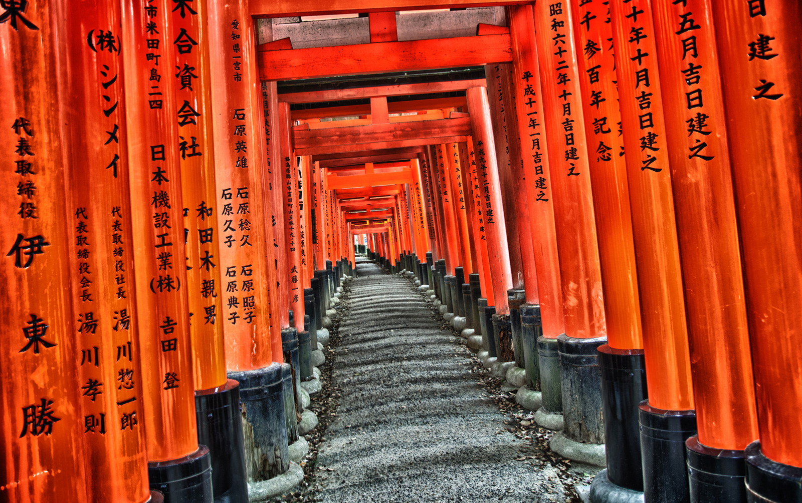
SVÄTYŇA FUSHIMI INARI-TAISHA

Slide 10
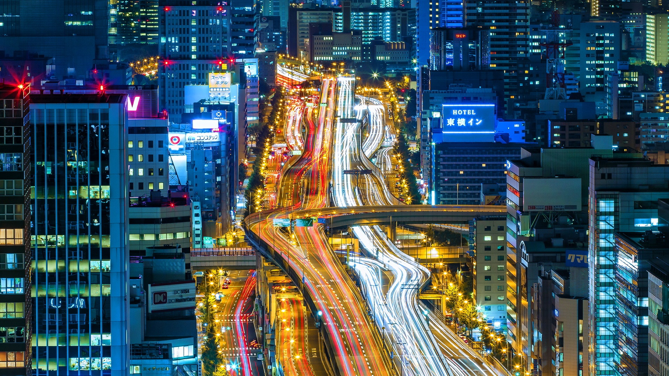
OSAKA

Slide 11
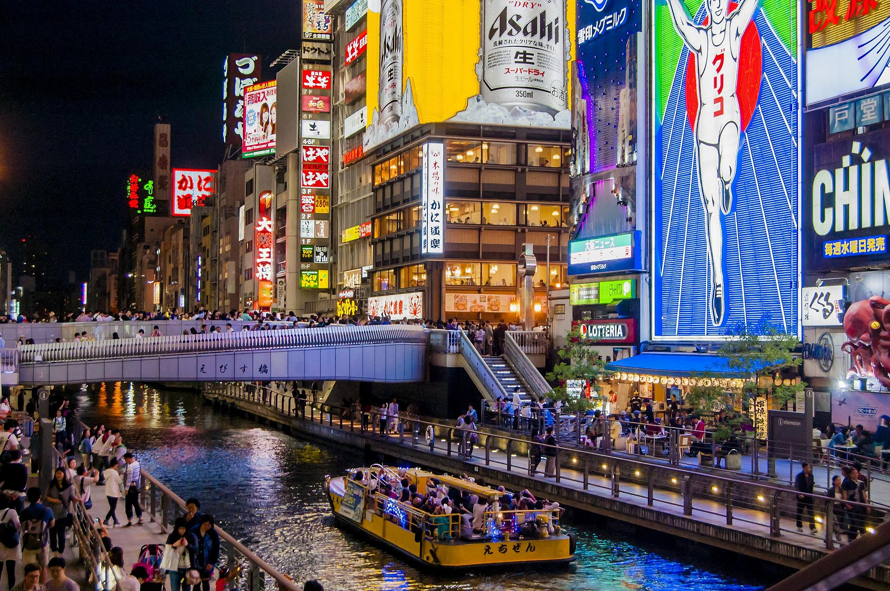
DOTONBORI

Slide 12
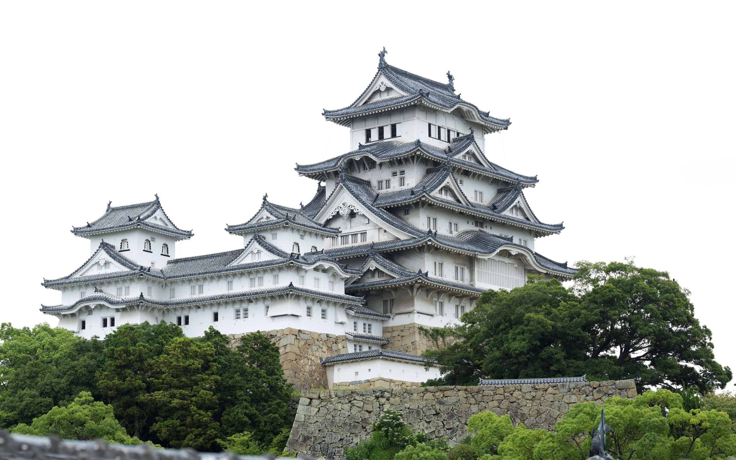
OSAKA CASTLE

Slide 13
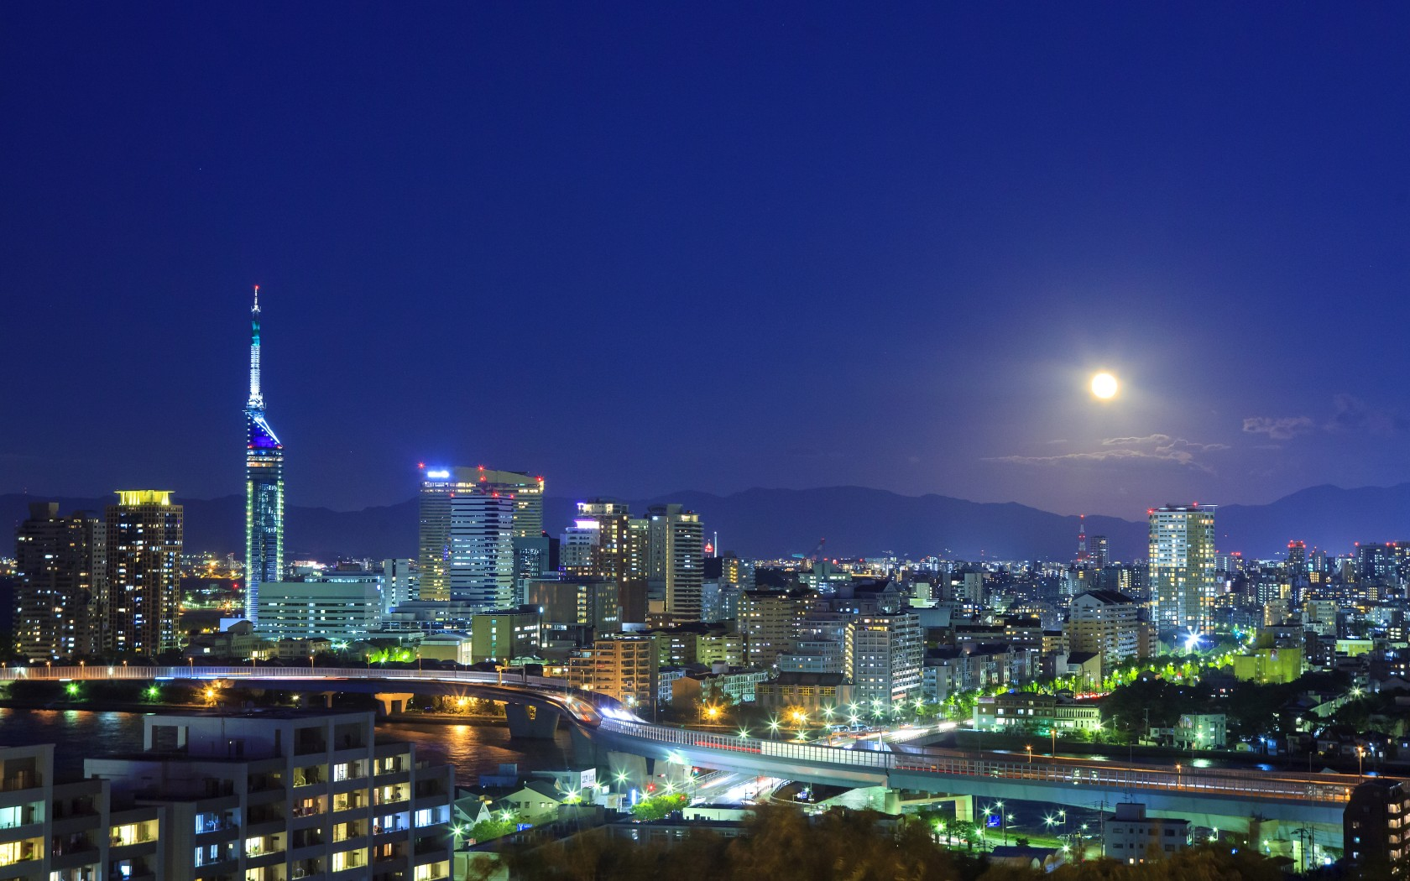
FUKUOKA

Slide 14
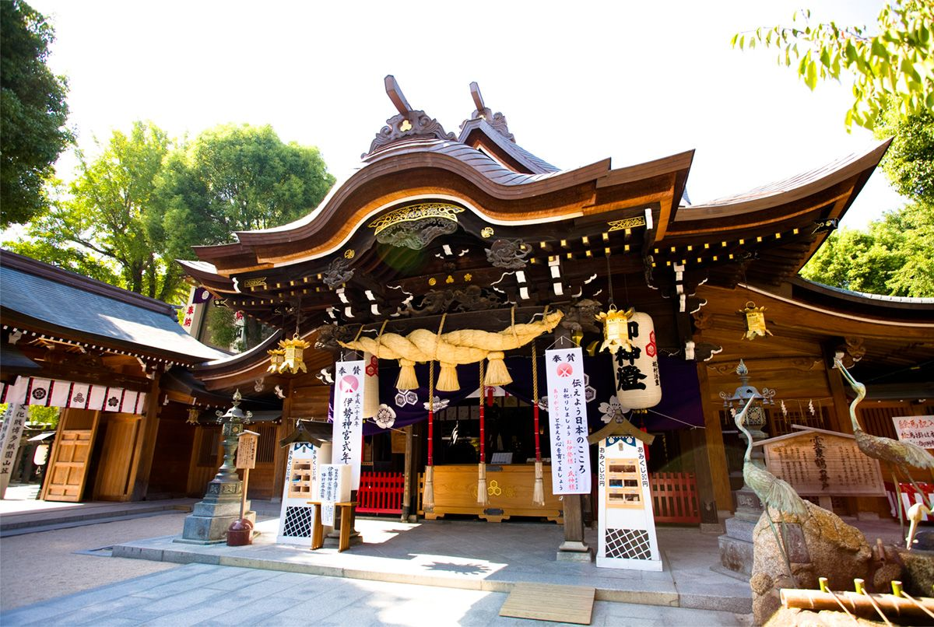
SVÄTYŇA KUSHIDA

Slide 15
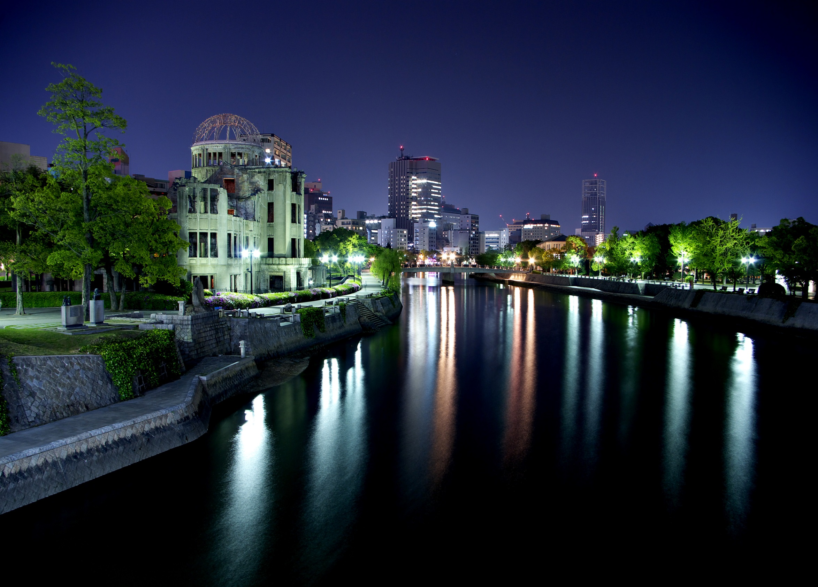
HIROSHIMA

Slide 16
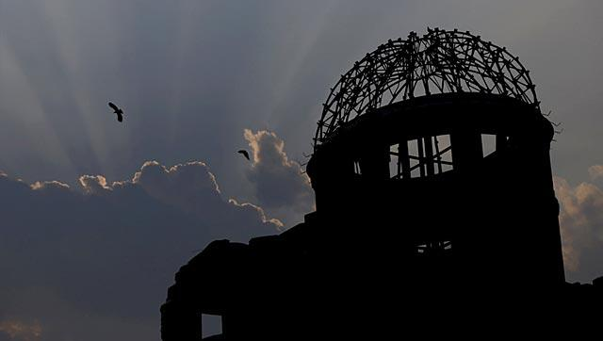
AFTER
BOMB...

Slide 17
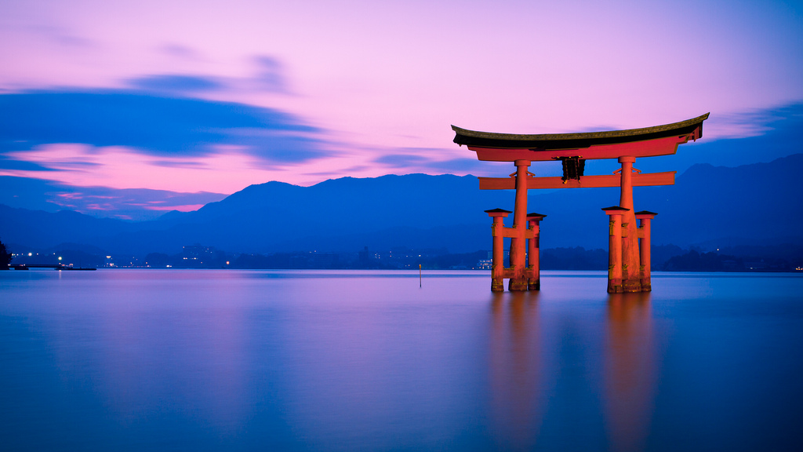
ICUKUŠIMA - DŽINDŽA

Slide 18
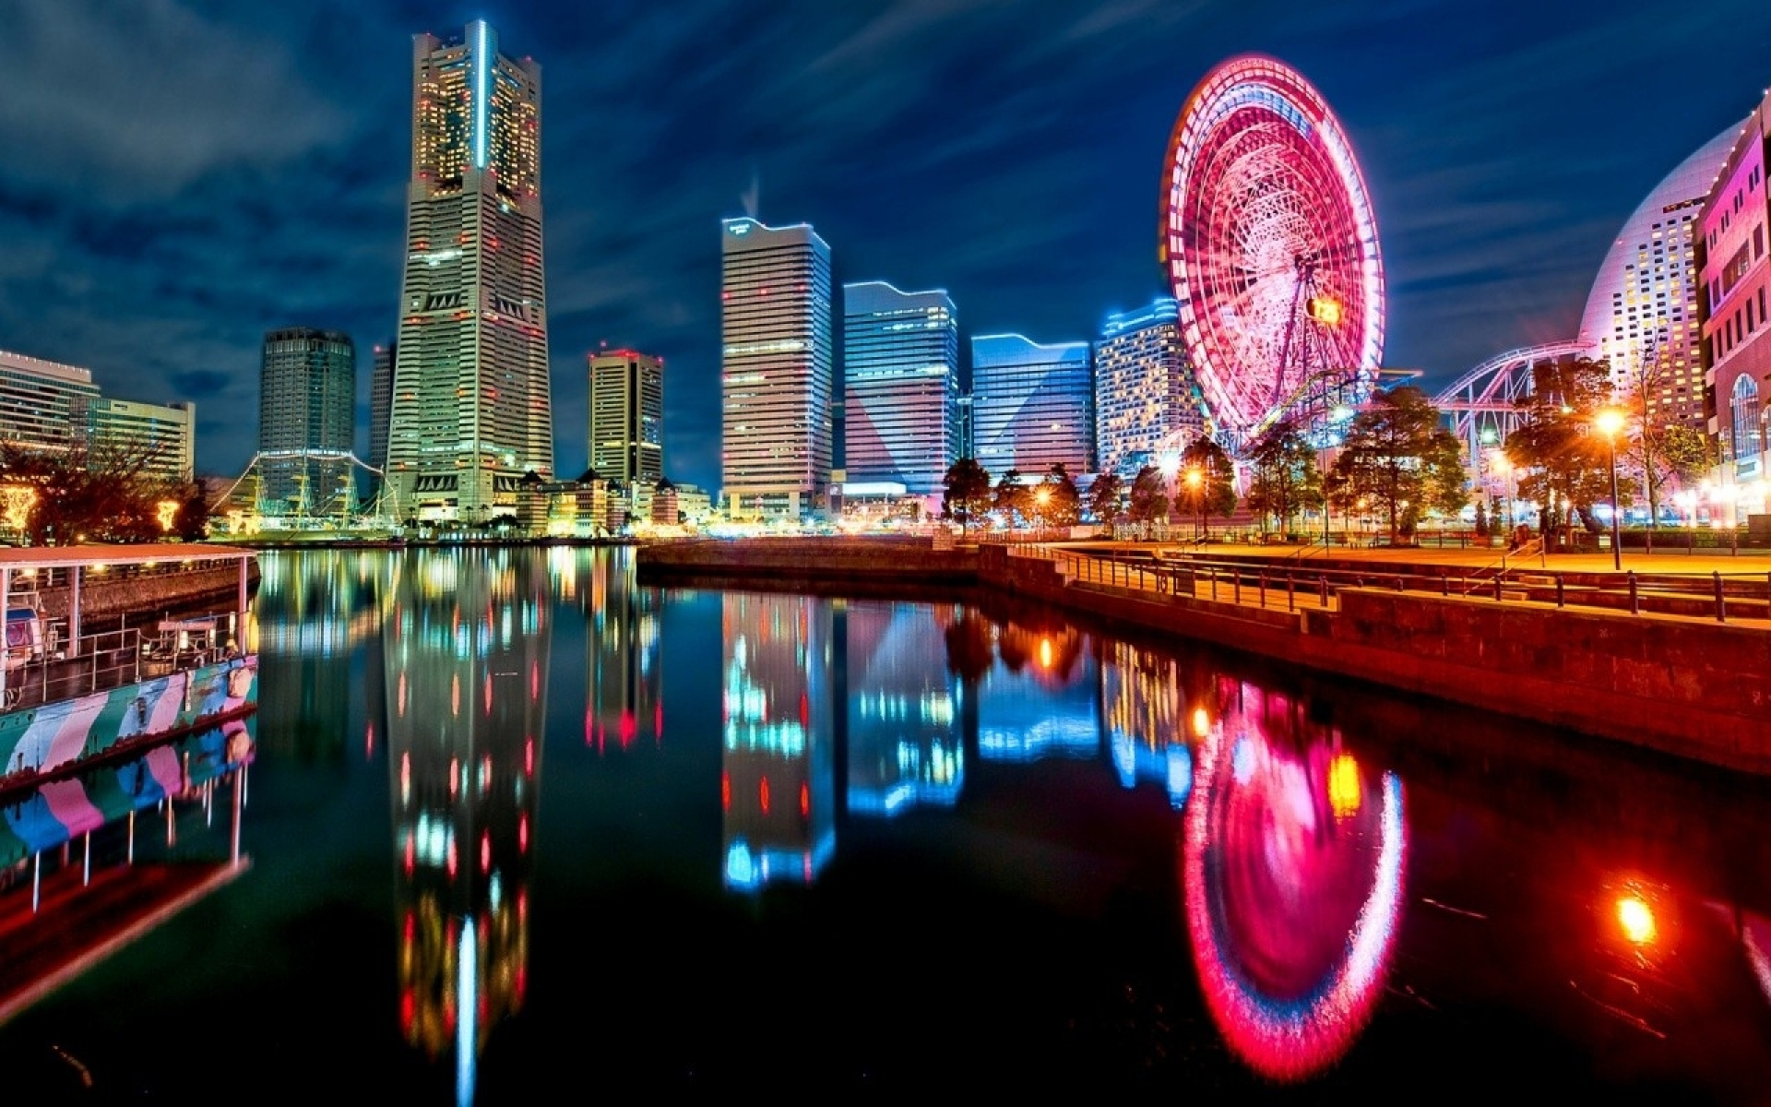
YOKOHAMA

Slide 19
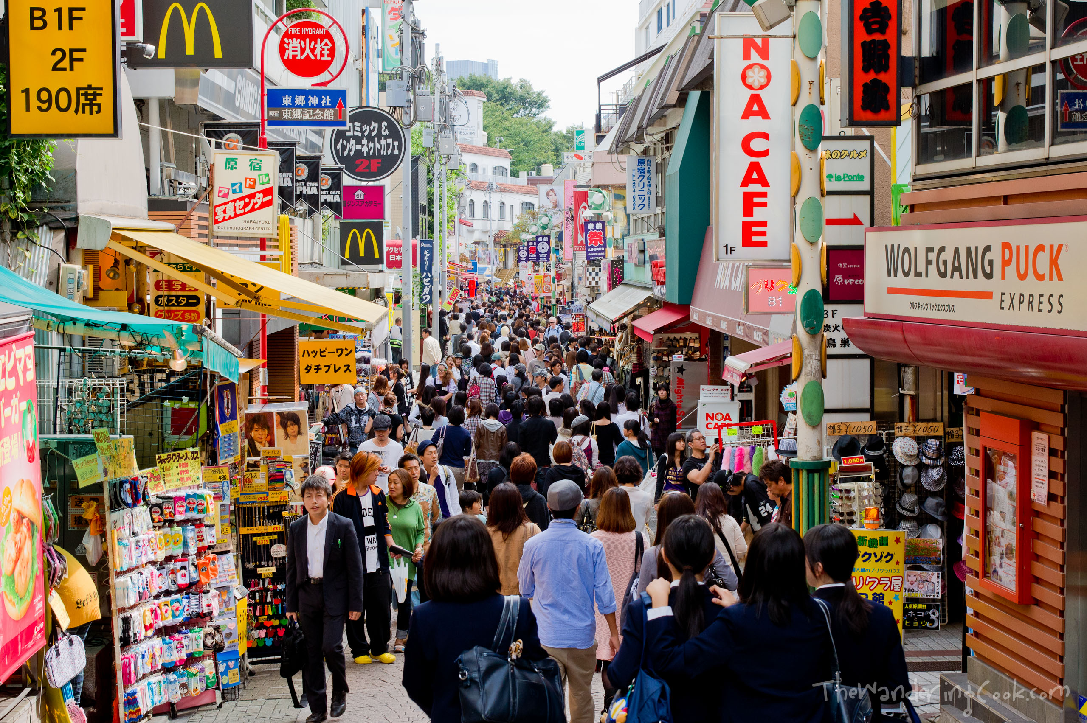
HARAJUKU

Slide 20
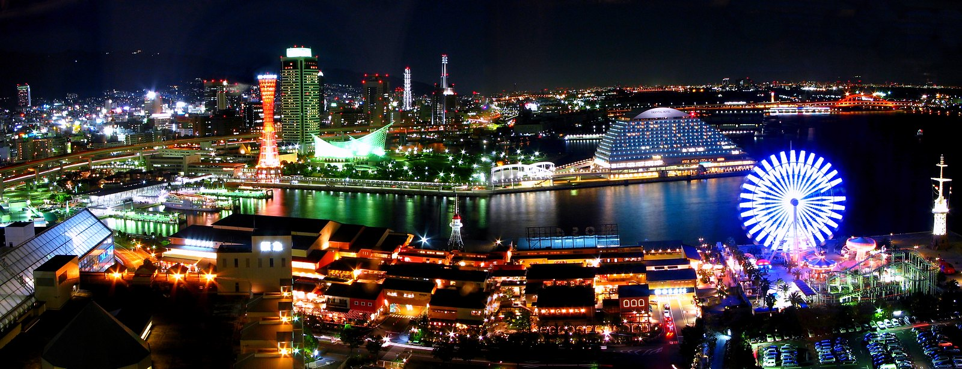
KOBE

Slide 21
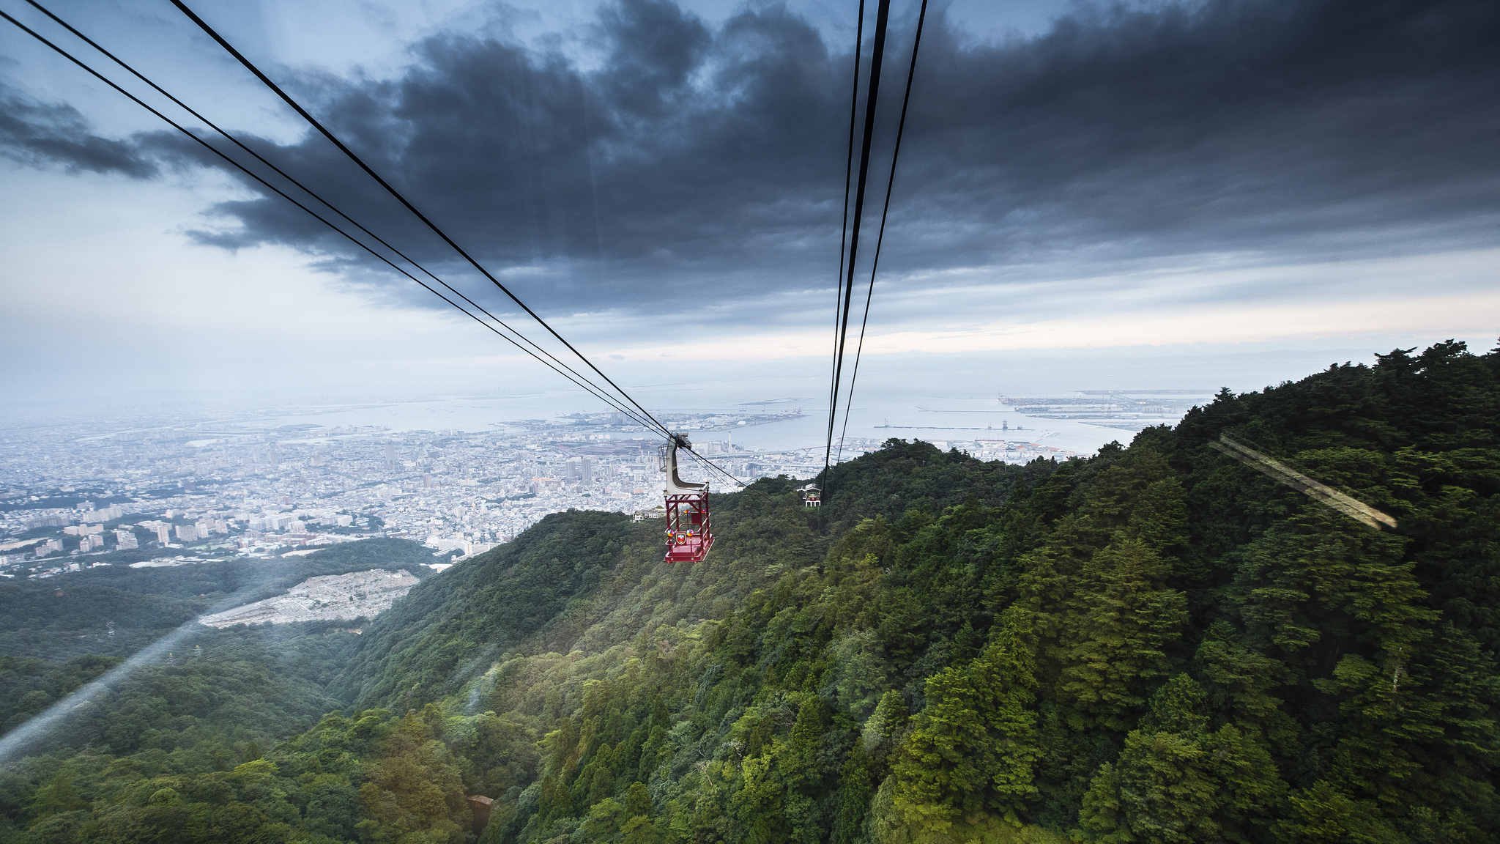
MT. MAYA

Slide 22
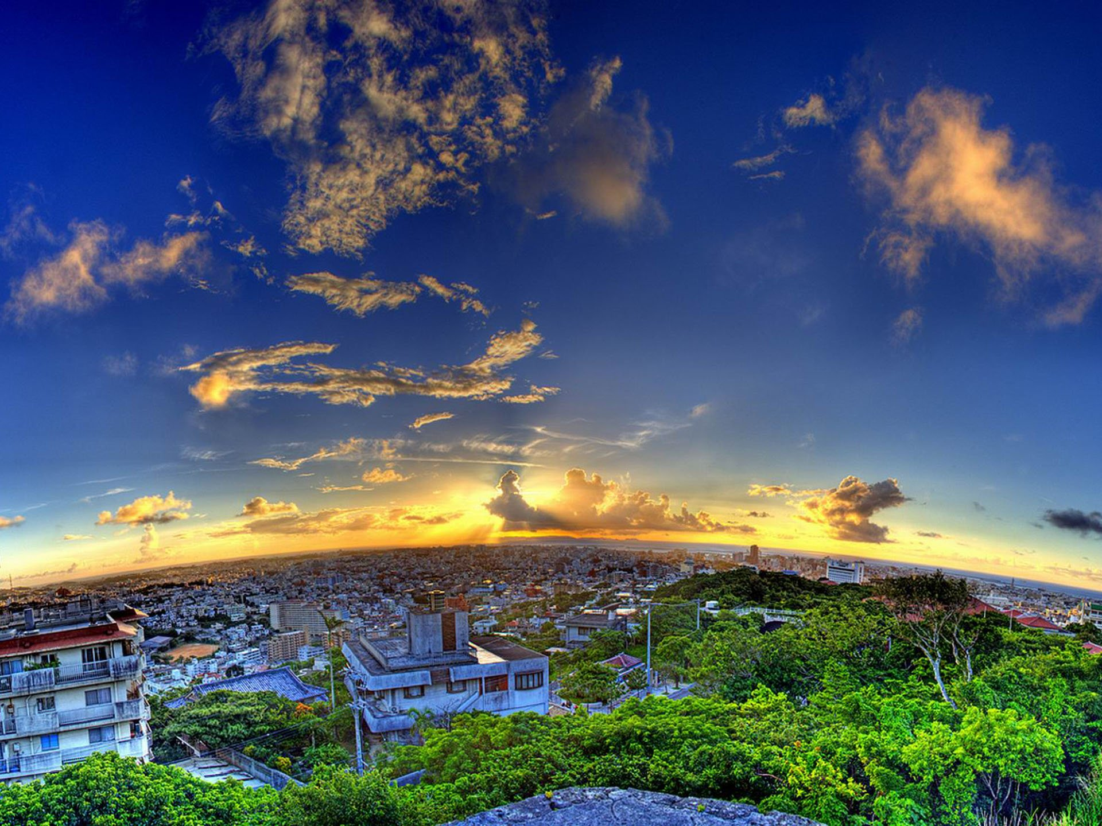
OKINAWA

Slide 23
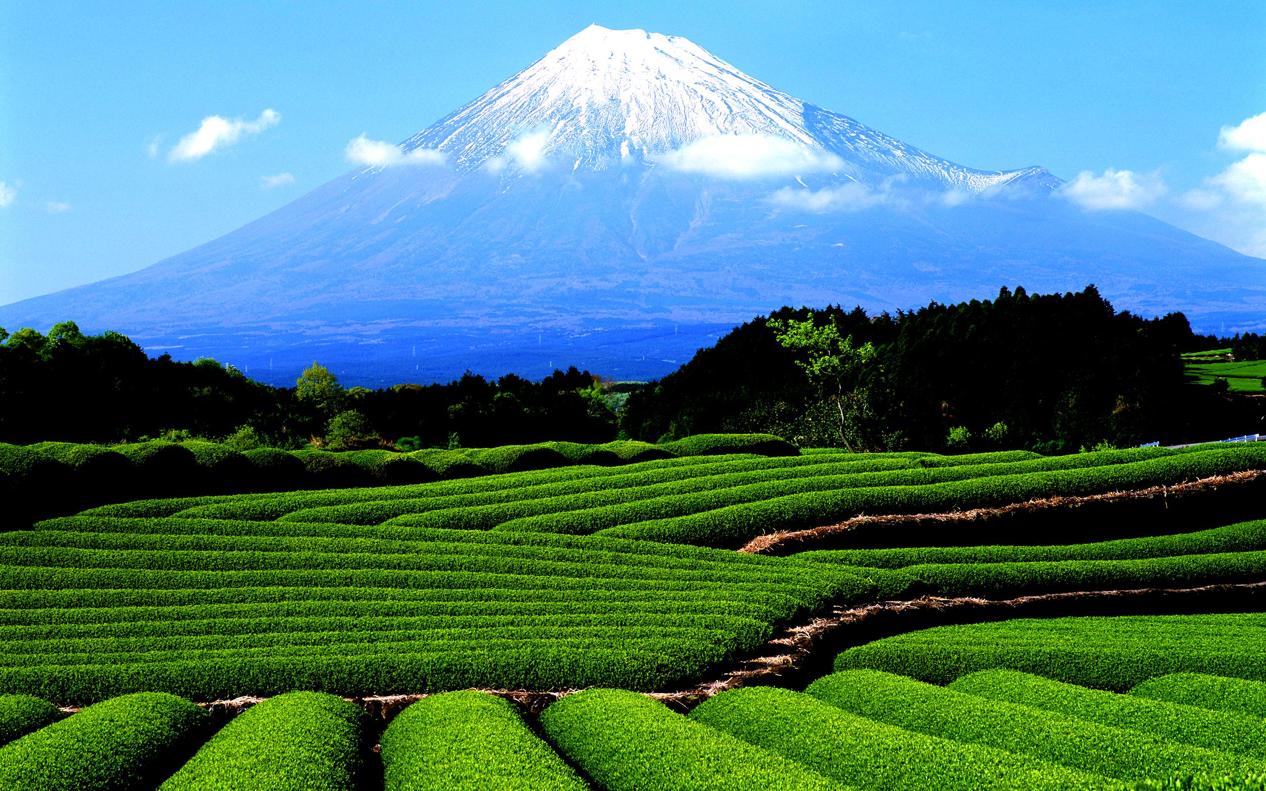
HAKONE

Slide 24
ありがとう
za pozornosť

